Slide 1

DRUKI POCZTOWE
WEB QUEST przeznaczony jest dla uczniów niesłyszących i słabosłyszących szkoły policealnej, kształcących się na kierunku technik usług pocztowych i finansowych
Celem tego WQ jest pogłębienie wiedzy dotyczącej druków pocztowych..

Slide 2

WPROWADZENIE
Na pewno wiele razy byliście na poczcie
i widzieliście stojak, na którym było mnóstwo druków pocztowych.
Czy potraficie poprawnie wypełnić te wszystkie druki?
Dlaczego należy wypełnić druki pocztowe w kilku kopiach?
Zastanawialiście się do
jakich usług możecie
je wykorzystać?

Slide 3

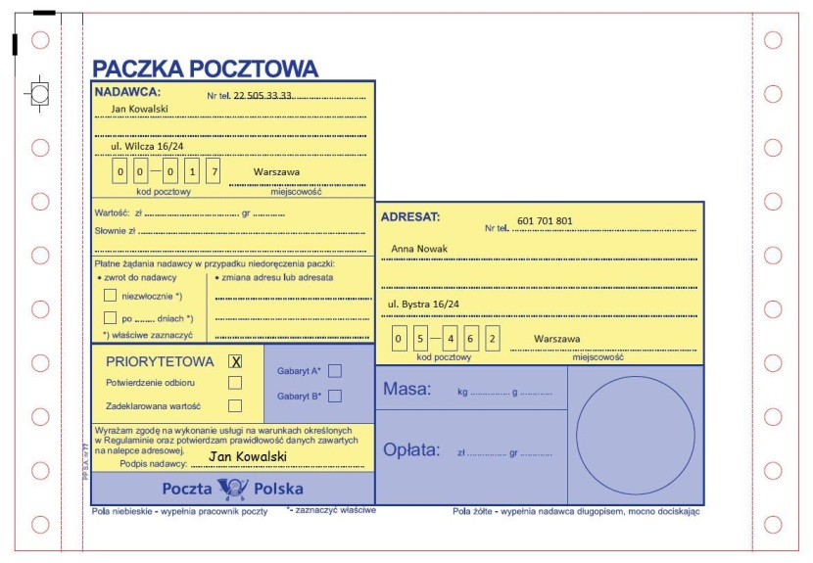
WPROWADZENIE
Odpowiedzi na te pytania uzyskacie po zrobieniu tego web questu.
Uczycie się na kierunku technik
usług pocztowych i finansowych,
aby w przyszłości pracować
w zawodzie i poprawnie
wykonywać swoją pracę.
Do tego niezbędna jest
znajomość druków pocztowych.

Slide 4
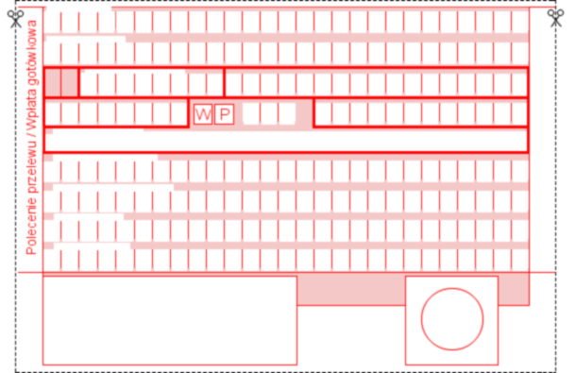

ZADANIE
Waszym zadaniem będzie stworzenie stron do katalogu „Druki pocztowe” i przedstawienie ich na forum klasy.
A następnie ułożenie kart
w katalog, który będzie
służył nam do utrwalania
wiadomości przez cały rok.

Slide 5
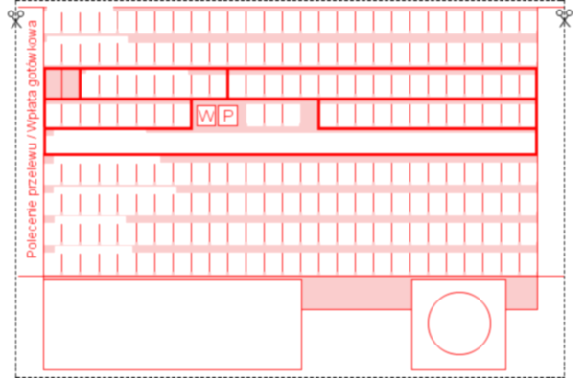
ZADANIE
Sporządźcie kartę katalogu, która będzie zawierała:
nazwę druku
opis druku, jego zastosowanie
spis elementów, które powinien zawierać druk
opis każdego elementu
(co tam wpisujemy)
ilość kopii musimy wypełnić i dla kogo są przeznaczone
wzór prawidłowo
wypełnionego druku

Slide 6
PROCES
Nauczyciel dzieli Was na dwie grupy.
Każda grupa wybiera lidera, który koordynuje pracę, zbiera informacje i będzie przedstawiał efekt końcowy Waszej pracy.
Lider losuje nazwy druków, nad którymi będziecie pracować.

Slide 7
PROCES
Karty do katalogu stworzycie z opisu następujących druków:
Druk EMS
Potwierdzenie odbioru CN 07
Nalepka adresowa CP 72
Potwierdzenie nadania
Przesyłka listowa z zadeklarowaną wartością
Paczka pocztowa
Paczka+
Pocztex

Slide 8
PROCES
Zapoznajcie się z drukami wylosowanymi dla Waszej grupy
Przejrzyjcie źródła internetowe
Wybierzcie najważniejsze informacje ze źródeł
Opracujcie informacje do kart katalogu
Przygotujcie kartę katalogu

Slide 9

PROCES
Każda karta musi być:
  formatu A4
  czytelna
  estetyczna
  z przykładem druku czystego
  z przykładem druku wypełnionego
Karty wykonajcie dowolną techniką.
Po ich wykonaniu liderzy zaprezentują je na forum klasy.
Następnie stworzymy z nich katalog, który będzie pomocą w dalszej nauce.

Slide 10

ŹRÓDŁA
https://www.poczta-polska.pl/biznes/korespondencja/formularze/
https://www.poczta-polska.pl/paczki-i-listy/wysylka/paczki/paczka-pocztowa/
http://jakwyslac.pl/druk-nadania-paczki-pocztowej/
https://www.fillup.pl/darmowy-druk-potwierdzenia-nadania-listu-poleconego/
https://www.poczta-polska.pl/biznes/korespondencja/druk-i-konfekcjonowanie/
https://druki.gofin.pl/druki-pocztowe,wzory,119.html
https://www.pocztex.pl/ems/informacje-ogolne/
http://jakwyslac.pl/druk-nadania-paczki-pocztowej/

Slide 11
EWALUACJA
Wymagania | Podstawowe | Rozszerzające | Dopełniające | Wykraczające | Punkty
Zbieranie informacji | treści nieuporządkowane, ubogie, brak grafiki | treści uporządkowane, większość materiałów zgromadzona, uboga grafika | treści przedstawione w ciekawy i przemyślany sposób, bogata grafika | temat opracowany wyczerpująco, ciekawie i bogata grafika | 0-4
Wykonanie strony | nieatrakcyjna, bez pomysłu, uboga w treść, bez grafiki z licznymi błędami ortograficznymi i stylistycznymi | dość dobrze zaprezentowana treść, dobrze dobrana grafika, mało rozbudowana, nieliczne błędy ortograficzne i stylistyczne | opracowana dobrze i prawie wyczerpująco, z właściwą grafiką, dobra kompozycja, bez błędów | informacje przedstawione ciekawie, z pomysłem i wyczerpująco, atrakcyjna grafika i kompozycja | 0-4
Praca w grupie | brak lidera, brak podziału pracy | zaangażowanie w grupie dość dobre z przydzielonymi zadaniami | dobra organizacja w grupie, duże zaangażowanie | bardzo dobra współpraca wszystkich w grupie | 0-4

Slide 12

EWALUACJA
Punktacja | Ocena
12-11 | Bardzo dobry
10-9 | Dobry
8-6 | Dostateczny
5-3 | Dopuszczający
2-0 | Niedostateczny
Dziękuję Wam wszystkim
za ciężką i efektywną pracę.

Slide 13
KONKLUZJA
Mam nadzieję, że podjęte przez Was działania, pomogły w sposób ciekawy, uporządkować wam wiedzę i umiejętności dotyczące prawidłowego wypełniania druków pocztowych.
Na pewno zdobyte doświadczenie przyda Wam się w życiu zawodowym, pomoże skuteczniej oraz mądrzej wykonywać nawet bardzo trudne zadania.

Slide 14
Projekt „Innowacyjne narzędzia w edukacji zawodowej dla niesłyszących” korzysta z dofinansowania otrzymanego od Islandii, Liechtensteinu i Norwegii w ramach funduszy EOG.

